Slide 1
医药企业MES制造执行系统解决方案
汉思信息技术有限公司
Hanthink Information Technology Co., Ltd.

Slide 2
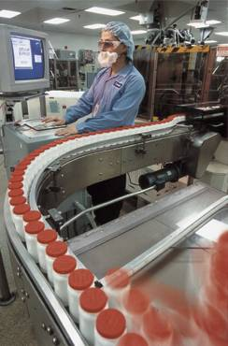
1
制药行业面临的挑战
全球化带来的成本压力
药品诉讼、官司带来的成本压力
政府药品强制价格，压低了运营利润
不断变化的药品规范和标准，增加了企业认证的成本
基于新技术的创建产品增加了制造的复杂性

Slide 3
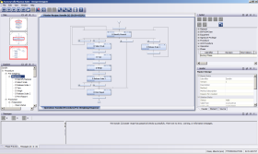
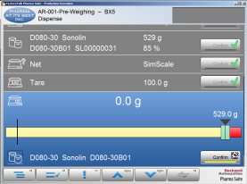
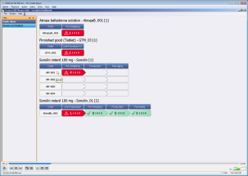
2
MES系统的价值

Slide 4
主要价值及竞争力提升
降低不合格的风险，将生
产的优良率提高10%。
严格控制和优化生产过程，
对人工操作进行引导，避
免人为因素造成的误差，减少质量错误达50%，减少因 质量原因的损失达80%
通过订单调度、生产执行将工单完成率提高20%，缩短产品周期50%。
从生产管理、质量管理和库存管理的各个方面进行控制、整合、优化，将废品率降低15%，降低库存积压10%，提高一次通过率12%。
降低因为质量引起的损害企业形象风险。
能够追踪仓库中原材料、在制品、成品，建立成品、半成品、原材料的谱系关系。

Slide 5
3
MES系统五大因素
机
人
物
GMP
环
法
物料管理信息化
操作规程信息化
生产设备信息化
环境管理信息化
人员信息化

Slide 6
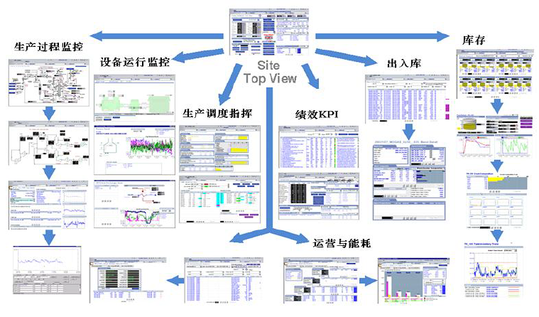
4
MES系统的功能蓝图规划
生产管理
基础数据管理
配方管理
工单管理
制造业务智能
将数据转化为信息
提高车间生产可视性
生产绩效
总体设备绩效
关键绩效指标
仪表盘
生产执行
工单执行
车间数据采集
偏差管理
生产、质量跟踪
物料跟踪
设备跟踪
人员跟踪
能源优化
能源消耗监控
报表
称量配料
预定义称重工作流
提高称重过程效率
自动计算有效物料成分
实时环境管理
合规的自控系统

Slide 7
5
MES系统功能
计划层
3
ERP
需求
计划生成
计划协调
19
1
2
4
生产实际
处理并存贮
计划下达
18
TCP / IP
Local network
5
5
企业连接器
MES层
6
MES
17
生产调度
16
生产报表
7
质量过程控制
工单下达
15
生产管理
8
14
工单协调
设备管理
配方
生产过程规范
质量规范
13
监控信息发布
12
数据采集
TCP / IP
Local network
车间
执行层
9
10
11
MES
工单执行
生产控制
生产监控
OPC-Server
控制层
PLC

Slide 8
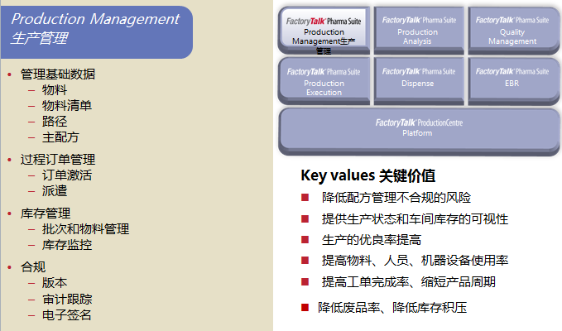
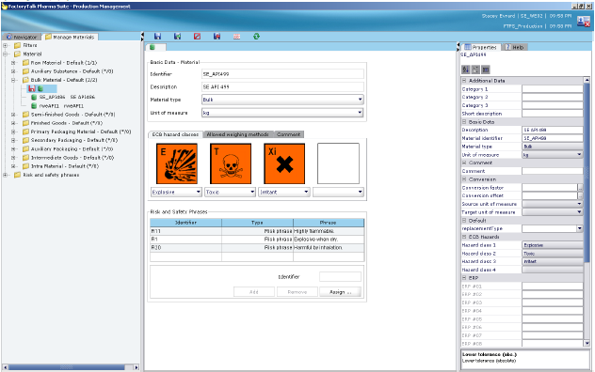
生产管理
5.1
物料管理
包含物料标识，描述和单位，标注物料一个或多个危险类别和使用提醒，同时支持属性的扩展。

Slide 9
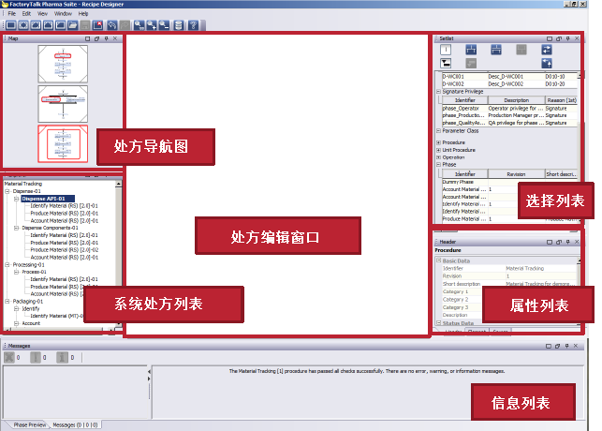
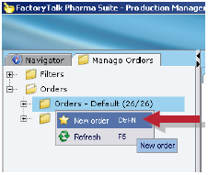
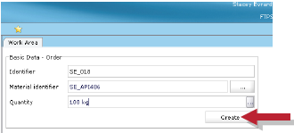
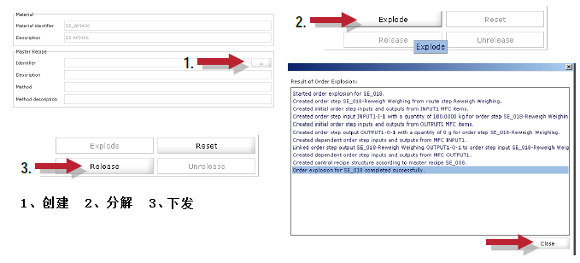
处方管理
支持处方的建模，处方搭建是一个图形化建模的过程，支持图形拖拉，极大的方便了用户进行处方搭建及维护。
工单管理
1、工单创建 2、分解 3、下发

Slide 10
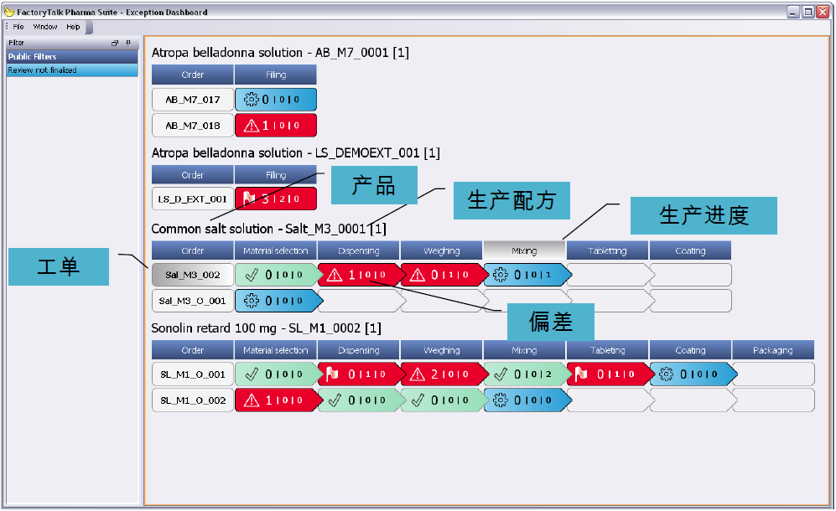
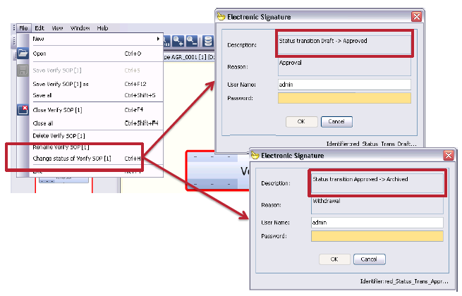
工单进度及偏差管理
版本管理及电子签名

Slide 11
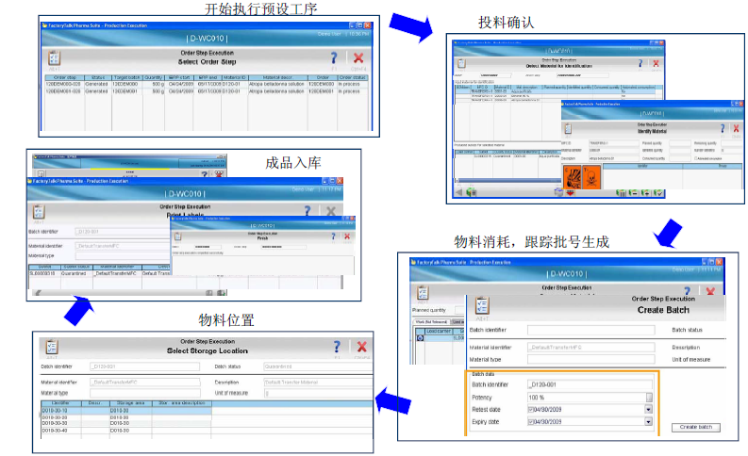
生产执行
5.2

Slide 12
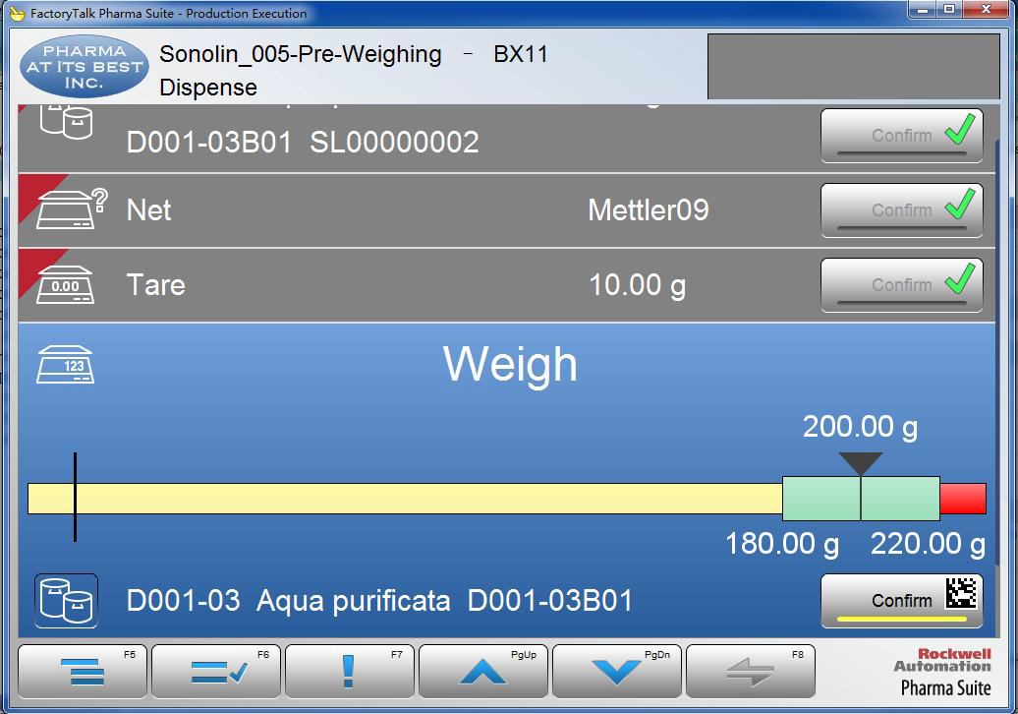
称量配料
5.3
清零、去皮、称重

Slide 13
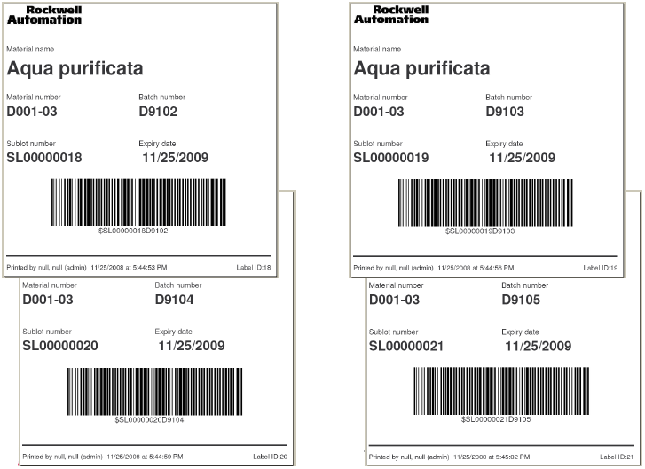
称重标签
5.4
电子批记录

Slide 14
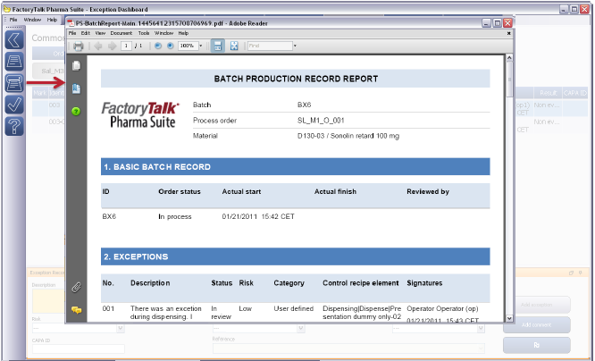
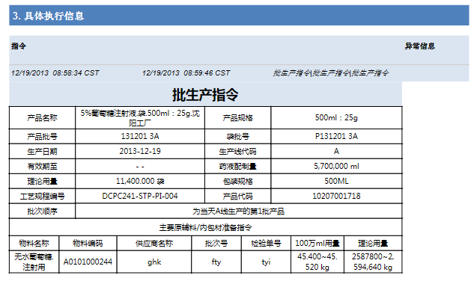

Slide 15
5.5
质量管理
5.6
智能报表工具

Slide 16
与ERP系统集成
5.7
业务描述：MES与ERP系统集成，生产开始前从ERP获取物料、批次、处方、工单、资源等信息。同时，在生产过程中、生产结束后将车间工单的完工信息、资源用量、生产投料量、差异量等信息反馈给ERP进行报工操作。
接口方式：webservice/DBLink/中间件等。
与WMS系统集成
5.8
业务描述：MES与WMS系统集成，生产开始前从WMS获取物料批次库存、车间入库等信息，同时，在生产过程中、生产结束后将车间批次退库、成品入库等信息反馈给WMS进行库存的及时调整与管理。
接口方式：webservice/DBLink/中间件等。
5.9
与电子监管码系统集成
业务描述：MES与电子监管码系统集成，生产开始前将包装线所生产的工单基本信息发给电子监管码系统，同时，生产结束后从电子监管码系统获取对应的成品信息，并上报给ERP。
接口方式：webservice/DBLink/中间件等。

Slide 17
与自动称配系统集成
5.10
业务描述：MES与自动称配系统集成，生产开始前将工单、物料批次库存等信息发给自动称配系统。生产结束后自动称配系统将工单完工、工单投料、差异量等信息反馈给MES，MES接收后完成其系统中对应工单，并将工单完工等信息反馈给ERP。
接口方式：webservice/DBLink/数据库中间表等。
与在线清洗系统集成
5.11
业务描述：MES与在线清洗系统集成，获取清洗系统中容器的清洗状态，并更新MES系统中对应的容器状态，在实际生产过程中校验使用的容器清洗状态。
接口方式：OPC Server等。
与打印机集成
5.12
业务描述：MES与打印机集成，通过打印机打印MES系统中的物料库存标签、称重报告、电子批记录等。
接口方式：USB接口/网络打印机等。

Slide 18
与条码枪集成
5.13
业务描述：MES与条码枪集成，通过配置条码枪，使用条码枪扫描MES系统标签条码时，MES系统自动根据扫描的内容进行解析，并触发对应的功能操作，如物料识别、物料投料等，简化手工操作的复杂性。
接口方式：USB接口。
与秤集成
5.14
业务描述：MES与秤集成，通过配置秤，可在系统界面上对秤进行清零、去皮、称重等操作，而不需要直接操作秤，简化手工操作的复杂性。
接口方式： RS232串口。
与自动化系统集成
5.15
业务描述：MES与自动化集成，生产开始前将要生产的工单信息发给自动化系统，自动化系统在车间设备操作界面上显示将要的工单信息。生产过程中，MES从自动化系统中获取关键的设备参数，并根据设备参数值进行质量放行，设备参数监控，设备报警，能源数据统计等功能操作。
接口方式： OPC Server 等。

Slide 19
6
系统验证
什么是GMP？
6.1
GMP：Good Manufacturing Practices，优良生产规范。GMP的本质是要求生产厂商展示其对任何能够影响产品最终质量的系统的控制，它是为把药品生产过程中不合格的危险降低最小而订立的。
新版GMP引入了质量管理体系新理念，并强化了软件方面的要求，全面强化从业人员的素质要求，细化操作规程、生产记录等文件管理，增加了指导性和可操作性。
6.2
什么是验证？
验证是一个“提供证明”的过程：证明最终的系统符合最初的目标，符合GMP要求。特别是计算机系统的验证–是一个文件编制的行为。完全的文件编制是说明一个系统经历验证的基本要求。
FDA对验证要求
6.3
系统的验证能确保预想运行的准确性、可靠性、一致性和辨别无效或改动记录的能力。
验证程序的记录和数据需要完善保留。
输入计算机系统的信息备份数据应该完善保留。

Slide 20
6.4
欧盟对验证要求
需要建立关于系统的书面详细描述并保持更新。
用户将确保软件是按照一个系统的质量保证来制作的。
当关键数据依赖手工输入时，应该对数据记录的准确性予以附加核查。
改动输入数据的授权应局限于指定人员。数据应该通过定期备份予以保护。
验证能带来什么好处？
6.5
验证就是对系统与软件的理解与把握，这不仅对于妥善地维护系统、各尽其责，而且对于外部审计都是重要的。如果你让外部审计人员轻松地理解一个系统是如何进行了验证的，并能用资料来说明对系统的掌握，外部审计人员就不太可能追跟溯底。
为客户带来了一整套完整的，可追溯的文档系统，籍此保证产品的质量。
帮助客户规避生产过程中可能出现的风险。
让产品有机会进入国际市场。

Slide 21
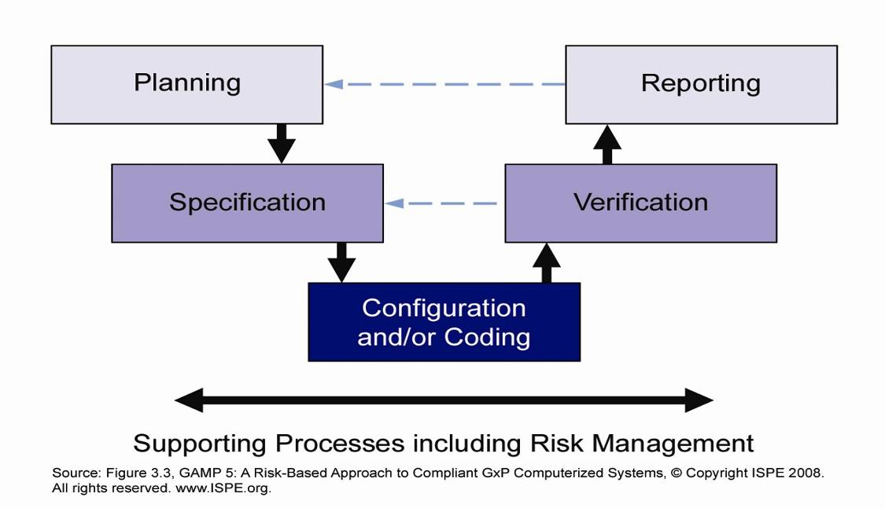
6.6
验证V模板
该模板包括计算机系统验证过程中所经历的各个阶段；
每个阶段均包含不同的文档和验证工作；

